Slide 1



Slide 2
目 錄
計畫目標
青年體驗學習內容
申請流程
一
二
三
四
企劃輔導與審查
五
參與青年配套措施與資源

Slide 3
一
計畫目標
提供高中職應屆畢業生
除升學以外的選擇
透過「自己提企劃」，培養生涯規劃能力拓展多元之生活體驗學習面向
探索自我及生涯
以發展未來人生方向

Slide 4
二
青年體驗學習內容(一)
◎企劃內容由青年自行規劃，可研提2或3年體驗學習企劃
◎單一或結合2至3種體驗類型(最多3種)，於國內或國外執行企劃
壯遊探索
志願服務
達人見習
創業見習
多元學習
社區見習

Slide 5

二
青年體驗學習內容(二)-志願服務
至志願服務運用單位，國內外皆可，如機關、機構、學校、法人或非營利組織等從事志願服務
青年志工中心 https://youthvolunteer.yda.gov.tw/
青年署鼓勵青年投入志工行列，分區設置青年志工中心，並設立青年志工網站，提供青年志工培訓、招募等訊息。
青年海外和平工作團 https://yopc.yda.gov.tw/
青年署推動青年從事海外長期志工計畫，鼓勵青年參與深度國際體驗，協助開拓視野、增廣見聞及探索自我。
推動「補助辦理青年海外志工服務隊計畫」，鼓勵青年實際赴海外提供其他國家或地區有價值之服務，並分享服務成果。
https://vol.mohw.gov.tw/
提供全國志工活動及教育訓練等訊息，可於網站尋找適合自己服務的處所。

Slide 6



二
青年體驗學習內容(三)-壯遊探索
至國內外各地長時間遊歷、學習觀察，與當地人文社會深度互動交流，了解我國或他國文化、風土民情，賦予自我與平常以往不同的任務或挑戰
青年壯遊點 https://youthtravel.tw/
青年壯遊點辦理文化、部落、生態、農村、漁村、體能等多元體驗學習活動，讓青年認識瞭解與關懷臺灣這片土地的不同面向。
青年度假打工計畫
https://www.youthtaiwan.net/WorkingHoliday/
外交部與其他國家洽簽度假打工協議，計畫以「度假為主，打工為輔」，使我國青年赴各國深度體驗不同文化及生活方式，拓展國際視野，培養獨立自主能力及提升自我競爭力。
iYouth青年國際圓夢平臺
https://iyouth.youthhub.tw/
外交部NGO雙語網
http://www.taiwanngo.tw/

Slide 7


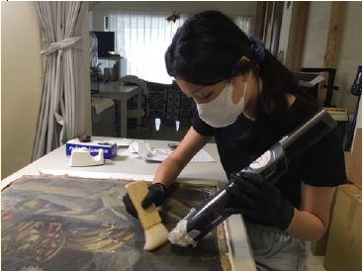
二
青年體驗學習內容(四)-達人見習
可選定國內外之工藝中心、機構等單位學習當地民俗或地方特有的技能、藝能、技藝等，增進個人文化素養或技術涵養
跟隨特有技能工作室或達人進行見習，例如至
工作室學習文物修護或表演藝術，至保育中心學習植物栽培技巧；
跟隨達人學習製陶或木作設計等。
文化資產人才庫
https://nchdb.boch.gov.tw/talent
提供全國文化資產查詢，人才庫提供文化資產保存者、藝生、傳統匠師等查詢功能。
https://communitytaiwan.moc.gov.tw/talent/可查詢社區營造在地達人資訊，包含社造、傳統技藝、文史、藝術、社會服務、地方知識等類別。

Slide 8


二
青年體驗學習內容(五)-創業見習
至新創公司向創業家見習之方式，學習新創事務，增進對創業之瞭解，見習地點可涵蓋國內外
青年可先蒐集新創公司的資訊，了解新創發展趨勢，接洽有興趣的產業洽談規劃見習內容，體驗過程中可進一步思考生涯規劃方向。
中小企業網路大學校
新創圓夢網
此平台提供線上學習資源、實體課程培訓、活動資訊等一站式企業學習服務，提供多元化的新學習模式，提升創業者或有意創業者所需知能與企業人力培育能量。
經濟部中小企業處「新創圓夢網」，整合從中央到地方政府及民間創業資源，並搭配實體新創基地、創業諮詢服務，亦可查詢創育機構等資訊。
https://sme.moeasmea.gov.tw/startup/
https://www.smelearning.org.tw/

Slide 9

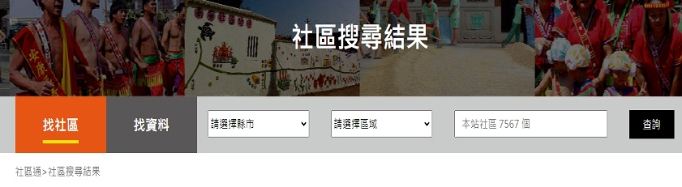
二
青年體驗學習內容(六)-社區見習
至國內社區組織見習，認識社區文化特色及在地產業資源，學習地方創生相關事務
青年壯遊點壯遊體驗活動企劃見習專案
https://youthtravel.tw/
青年至青年壯遊點進行社區見習，擔任「壯遊體驗活動企劃」，培育地方知識與認同感，協助壯遊點體驗學習活動設計開發及帶領。
https://communitytaiwan.moc.gov.tw/Search/Communities
文化部台灣社區通首頁，可依照縣市/區域，查詢全國各地社區基本資訊。

Slide 10
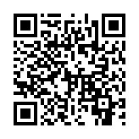
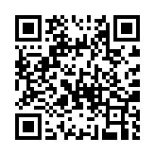
二
青年體驗學習內容(七)-多元學習
自行規劃其他符合體驗學習精神之內容
可規劃除以上類別的多元學習內容，如在壯遊行程裡同時擔任志工、達人見習過程在當地從事志願服務，或至雜誌社學習文字能力、圖文工作室學習設計能力等，進行更豐富的體驗與學習。
其他參考資訊
體驗學習管道及資源，可參考壯遊體驗學習網/青年體驗學習計畫/相關資源專區
計畫學長姐體驗學習
心得分享

Slide 11
三
申請流程(一)
申請資格
資料繳交
申請方式
1.中華民國設有戶籍之高級中等學校應屆畢業生
1.申請書上傳 (包含自傳):
兩種方式擇一
◎文字企劃書
◎錄製影音
1.備妥申請資料
2.於「青年教育與就業儲蓄帳戶方案」填報系統填寫與上傳
2.但畢業當學年度就讀「產學攜手合作計畫」，不得申請。
2.共同注意事項
(完成簽署後繳回學校)
https://young.cloud.ncnu.edu.tw/SignUp

Slide 12


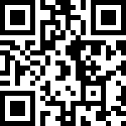
三
申請流程(二)
申請方式兩種擇一
文字撰寫企劃書
錄製影音提供連結網址
申請書項目
◎企劃發想
◎規劃主題與內容及執行方法
◎行(期)程
◎預算規劃及來源
◎預期效益
就申請書主要項目說明企劃內容並提供連結網址，經學校初審推薦後，青年署將協助輔導青年撰寫文字企劃書提報審查。
兩種申請書格式請至壯遊體驗學習網下載
報名截止(114年3月17日上午11時)前，須將申請書轉成PDF檔上傳至方案填報系統

Slide 13
三
申請流程(三)
(一)自傳
(二)企劃發想：動機、目的，為何規劃這些體驗學習類型。
(三)體驗學習規劃主題、內容及執行方法：包含事前規劃準備、執行過程記錄、呈現方式等。
(四)行(期)程
(五)預算規劃及來源
(六)預期效益：自我期許等。
(七)其他：請自行延伸撰擬，如有相關附件亦可放置於企劃中。
體驗學習
申請企劃書
綱要

Slide 14
三
申請流程(四)
錄製影音提供連結網址
項目 | 填寫欄位
雲端網址
影音內容須包含申請書項目如下
我為什麼想要參加「青年體驗學習計畫」?
我想參加幾年計畫、想要規劃哪些體驗學習類型?為何規劃?
我想在體驗學習期間，哪幾個月到哪個國家、地點，學習哪些事情?
我將會使用相片、圖文、影像錄影、臉書粉絲專頁、IG的哪些方式，紀錄執行企劃過程?
我在參加計畫期間的生活經費需要多少，如何分配使用，這些經費的來源?
我期待參加計畫之後，看到自己哪些成長與改變?

Slide 15
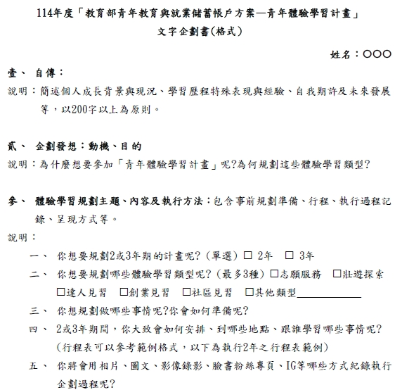
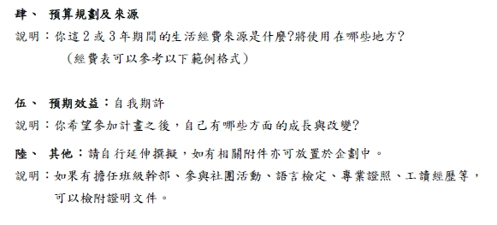
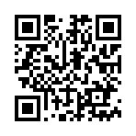
三
申請流程(五)
文字撰寫企劃書
企劃撰寫及反思-線上課程
https://youtu.be/W9IabJRD_sY

Slide 16
三
申請流程(六)-自傳
壹、自傳
貳、
企劃發想
肆、
內容規劃
伍、
預算規劃
陸、
預期效益
參、
方向訂定
簡要的介紹你自己
□ 我的家庭、成長背景
□ 我的人格特質
□ 我感到有興趣的事物
□ 特殊經歷分享
□ 自我期許
□ 未來發展

Slide 17
三
申請流程(七)-企劃發想
壹、自傳
貳、
企劃發想
肆、
內容規劃
伍、
預算規劃
陸、
預期效益
參、
方向訂定
為什麼想要參加「青年體驗學習計畫」呢?
□ 人事物的影響
□ 對未來的規劃與想像
□ 想釐清生涯方向
□ 發展興趣
□ 期待學習的新知
□ 實踐自我價值

Slide 18
三
申請流程(八)-企劃方向訂定
壹、自傳
貳、
企劃發想
肆、
內容規劃
伍、
預算規劃
陸、
預期效益
參、
方向訂定
◎ 志願服務 ◎ 社區見習
◎ 壯遊探索 ◎ 創業見習
◎ 達人見習 ◎多元學習(其他類型)
→ 為何規劃這些類型?
□ 體驗學習類型
(最多選3類)
□ 體驗學習期程
◎ 2 年
◎ 3 年

Slide 19
三
申請流程(九)-企劃內容規劃
壹、自傳
貳、
企劃發想
肆、
內容規劃
伍、
預算規劃
陸、
預期效益
參、
方向訂定
□ 你想規劃做哪些事情呢? 會如何準備呢?
資料蒐集
與未來
科系相關
單位聯繫
行程安排
研擬應變措施
□ 2或3年期間，你大致會如何安排、到哪些地點、跟誰學習哪些事情呢?
□ 你將會用相片、圖文、影像錄影、臉書粉絲專頁、IG等哪些方式紀錄執行企劃過程呢?

Slide 20
三
申請流程(十)-企劃內容規劃
壹、自傳
貳、
企劃發想
肆、
內容規劃
伍、
預算規劃
陸、
預期效益
參、
方向訂定
-行程表範例-
起訖年/月 (期程) | 體驗類型 | 執行主題 | 地點 | 單位名稱 | 備註
114.8-12 (為期5月) | 志願服務(為主) | 服務青少年 | 高雄市 | OO青少年關懷協會 | 服務期間協會將提供膳食
 | 壯遊探索(為輔) | 登山健身 探索自然生態 | 臺灣 | OO登山社 | 參加登山社團
115.1-12 (為期1年) | 社區見習 | 於壯遊點學習社區事務 | 臺灣 | OO壯遊點、 OO壯遊點 | 學習我國社區文化，並賺取至英國旅費
116.1-7 (為期7月) | 壯遊探索 | 英國藝術文化探索 | 英國倫敦 | 大英博物館、美術館等藝文館所或機構 | 住宿青年旅舍，結識各國朋友

Slide 21
三
申請流程(十一)-預算規劃
壹、自傳
貳、
企劃發想
肆、
內容規劃
伍、
預算規劃
陸、
預期效益
參、
方向訂定
-經費表範例-
經費項目 | 金額(新臺幣/元) | 支用內容
交通費(國內) | 25,000 | 油資、火車、公車、捷運等。
住宿與餐費 | 98,000 | 住宿10,000元*5(月)、餐費：2,000元*24(月)
生活費(含保險) | 244,000 | 生活開銷10,000元*24(月)+保險2,000元*2(年)
預備金 | 20,000 | 彈性支應臨時需求之費用
合計 | 387,000(元整)
經費來源/籌措方式 | 體驗學習期間打工換宿籌措經費、青年署補助執行企劃部分經費，以及過去之存款。

Slide 22
三
申請流程(十二)-預期效益
壹、自傳
貳、
企劃發想
肆、
內容規劃
伍、
預算規劃
陸、
預期效益
參、
方向訂定
你希望參加計畫之後，
自己有哪些方面的成長與改變?
洽詢見習單位
規劃至哪些單位見習，先洽詢單位討論見習地點、內容與起訖期間等，以提高企劃執行的可行性，並將洽詢過程寫在企劃書(若已取得單位同意書，請納入企劃書附件)。
可與學校種子教師、體驗學習計畫輔導團隊討論喔！
企劃撰寫提醒

Slide 23
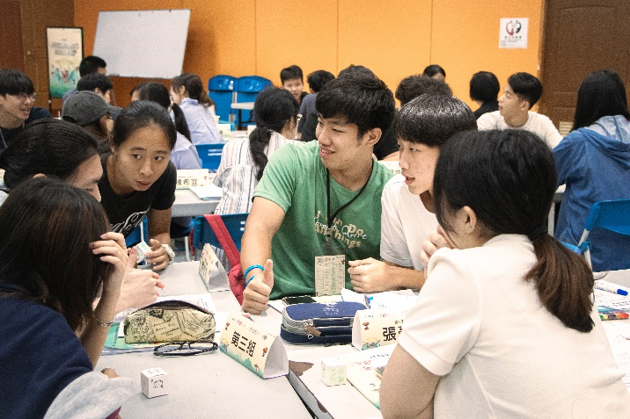
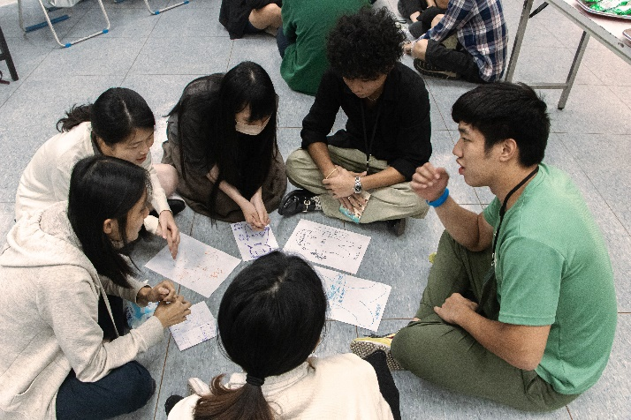
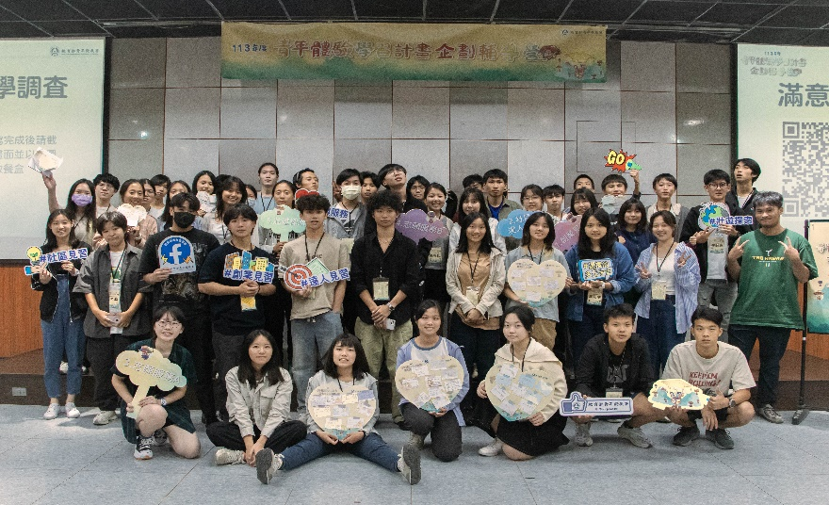
四
企劃輔導與審查(一)-企劃輔導
●安排審查輔導小組委員與青年線上
研討企劃內容
●企劃輔導營邀請學長姐分享準備及
執行企劃經驗、委員與青年互動
●協助青年釐清體驗學習方向
●輔導青年修正企劃書

Slide 24
四
企劃輔導與審查(二)-114年度時程
青年報名及學校初審推薦
企劃輔導營
複審
執行企劃
配合方案時程
5月至6月
7月
8月1日起
青年於「青年教育與就業儲蓄帳戶方案」填報系統上傳企劃書
1.青年與委員線上研討企劃書
2.辦理企劃輔導營實體活動，學長姐分享經驗
委員複審青年修正企劃書、青年署確認審核通過青年名單
參與計畫青年開始體驗學習2年或3年
6月下旬
https://young.cloud.ncnu.edu.tw/SignUp
青年提報修正企劃書
24

Slide 25

五
參與青年配套措施與資源(一)
青年可另外申請其他計畫，納入體驗學習企劃內容
可結合相關計畫申請經費補助
iYouth voice青年國際發聲
及蹲點研習計畫
海外長期志工計畫
18至35歲之青年個人或團隊， 透過國內依法設立之非營利組織或大專校院函文申請，赴海外執行或在臺辦理可提升國際能見度之行動，或赴海外蹲點研習。每案部分補助上限20萬元。
https://iyouth.youthhub.tw/Map.php?kind=280
4
1
18至35歲於海外國家志願服務3個月以上，透過依法設立之國內非營利組織或大專校院函文申請，每案最高補助額度為新臺幣18萬元。
https://yopc.yda.gov.tw/
3
2
感動地圖實踐計畫
18-35歲青年至青年壯遊點擔任「壯遊體驗活動企劃」至少3個月以上，與壯遊點共創共學，見習青年獲補助見習津貼。
青年自組團隊，研提融合創新之壯遊臺灣企劃，經獲選者可獲實踐獎金補助2至8萬元。
青年壯遊點壯遊體驗活動企劃見習專案
https://youthtravel.tw/
https://youthtravel.tw/Intern

Slide 26

五
參與青年配套措施與資源(二)
計畫參與青年聯繫互動相互交流經驗與分享、
行政事項公告
透過學生家長說明會、計畫同學會、故事圖文分享企劃執行經驗
LINE
群組
經驗
傳承
補助經費
酌予補助保險、交通、住宿及出國手續費等執行企劃所需經費(每執行滿一年最高6萬元)
特殊選才
甄選入學或申請入學
彈性選系
就學
配套
配套措施與資源
保留入學資格
審查輔導小組委員提供青年雙週誌回饋意見
委員
輔導
取得大專校院錄取通知者，務必完成報到，作為保留入學資格之依據
兵役
配套
青年定期填寫雙週誌，紀錄體驗過程心得，
亦可提出輔導需求
雙週誌
協助年滿19歲役男申請暫緩徵兵、延期返國

Slide 27

五
參與青年配套措施與資源(三)
計畫第八點(八)
補助項目
補助額度
保險費：須達以下投保額度
意外險至少新臺幣200萬元
醫療險至少新臺幣20萬元
交通費：國內、國外
住宿費：國內、國外
出國手續費
補助每名青年、
每執行滿一年最高6萬元為限之經費，當年11月15日前提出申請。各年度經費請領逾期不予受理，亦不累計補助額度至下年度。
補助
經費
各式表單請至壯遊體驗學習網/青年體驗學習計畫專區下載
檢據覈實報支

Slide 28



五
參與青年配套措施與資源(四)
-輔導團隊
計畫主持人
國立臺灣師範大學教育學院院長、教育心理與輔導學系特聘教授、社區諮商中心所長
協同主持人
國立臺灣師範大學
企業管理學系特聘教授
田秀蘭
邱皓政
計畫專任助理
國立臺灣師範大學教育心理與輔導學系
薛喬心理師、陳繹婷心理師、楊家寧準心理師
輔導團隊協助報名青年企劃輔導，以及參與青年雙週誌撰寫輔導、生活適應、專業學習、人際關係、壓力管理、生涯規劃、升學管道等諮詢服務與輔導工作，追蹤關懷歷年參與計畫青年

Slide 29
五
參與青年配套措施與資源(五)
-聯繫窗口資訊
專案諮詢窗口
(02)7736-5582
youthee@mail.yda.gov.tw
輔導諮詢及
行政服務窗口
(02)7749-5928、5723、7111
youthtravel.ntnu@gmail.com
報名系統
操作諮詢
(049)2910960分機3763、3760 youngcloud@mail.ncnu.edu.com
了解計畫資訊，
請掃描QR code

Slide 30
簡報結束
謝謝聆聽

